Slide 1

GIÁO ÁN
LĨNH VỰC PHÁT TRIỂN NHẬN THỨC
Làm quen với toán
Đề tài: Dạy trẻ sắp xếp 3-4 đối tượng theo qui tắc.
Chủ đề: Quê hương – Đất nước – Bác Hồ
Đối tượng : 5-6 tuổi

Slide 2

Gây hứng thú: Hát “Quê hương tươi đẹp’’.

Slide 3

a. Phần 1. Ôn cách sắp xếp theo qui tắc của 2 đối tượng
Thăm ngôi làng cổ

Slide 4
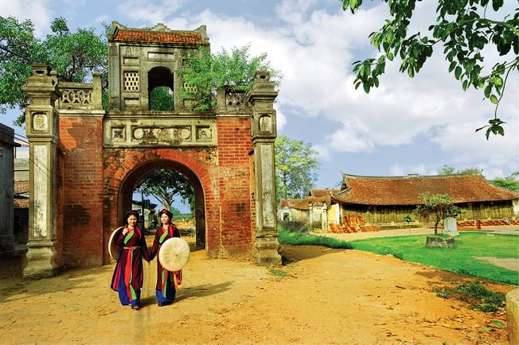

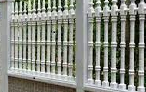

Slide 5
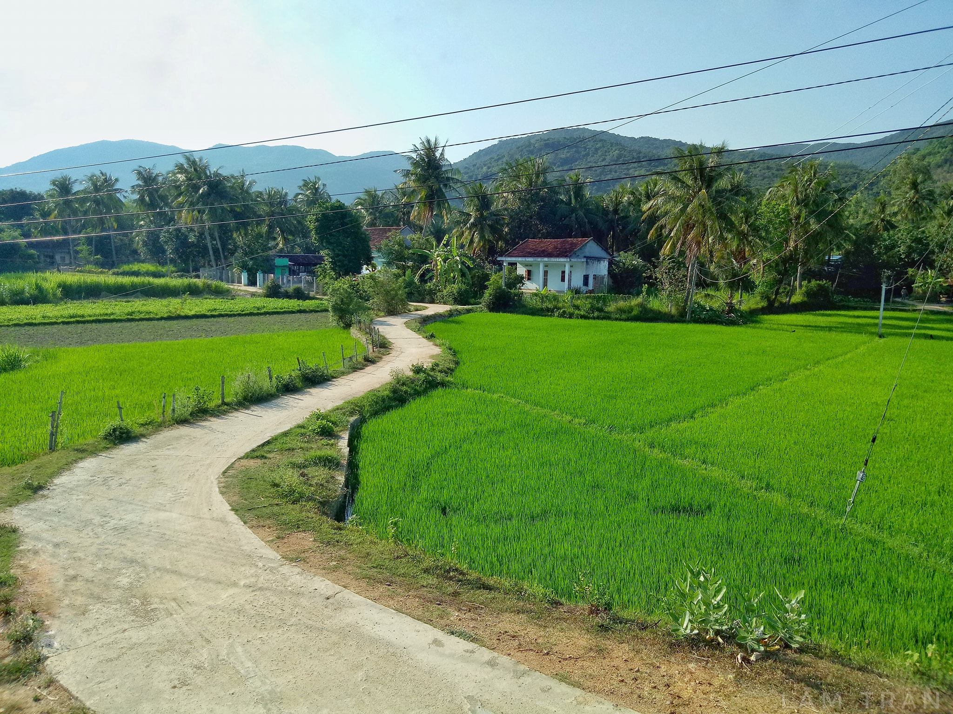




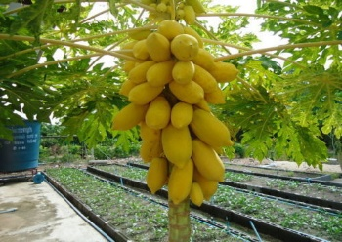


Slide 6

Hoạt động 2. Dạy trẻ nhận biết và sắp xếp theo quy tắc của 3 loại đối tượng.
* Sắp xếp theo ý thích của trẻ

Slide 7
* Sắp xếp theo yêu cầu của cô
- Lần1: Theo quy tắc 1-1-1.
Cho trẻ đọc cách sắp xếp 1 vàng, một xanh, một đỏ….

Slide 8
* Sắp xếp theo yêu cầu của cô
- Lần1: Theo quy tắc 1-2- 1.
Cho trẻ đọc cách sắp xếp 1 vàng, 2 xanh, một đỏ….

Slide 9

Mở rộng:

Slide 10
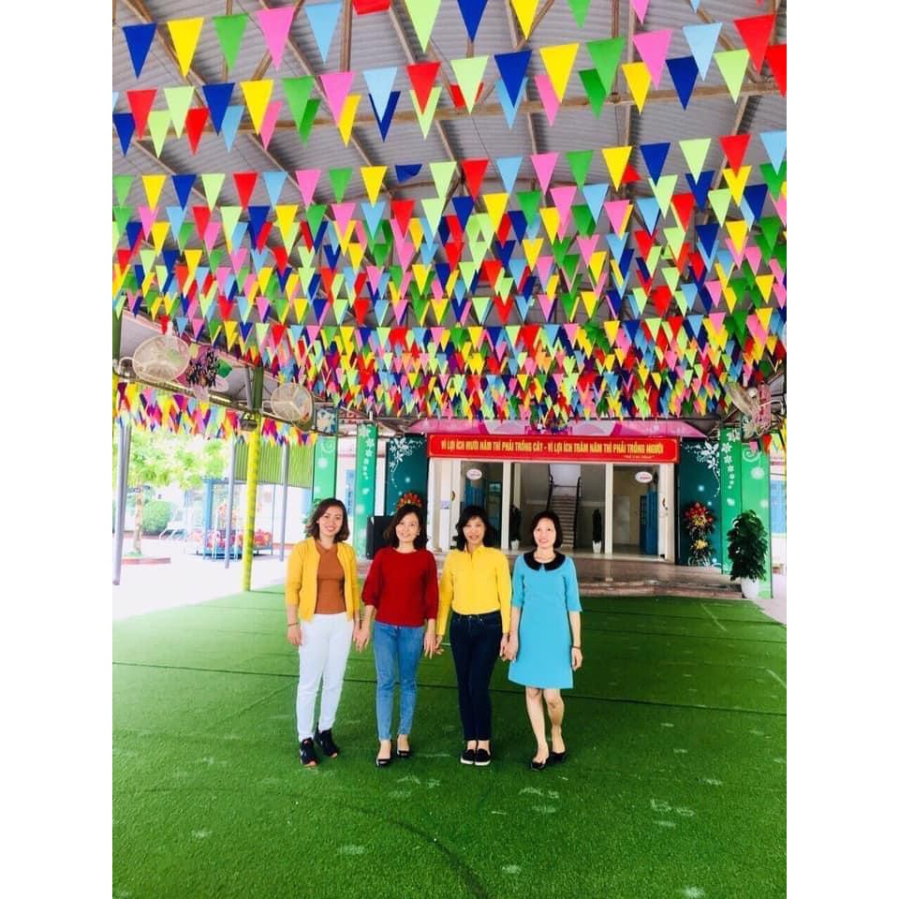

Slide 11

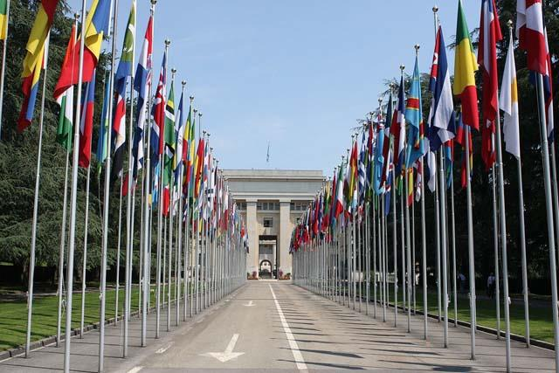

Slide 12





+ Các con nhìn lên và cho cô biết? ở nhóm đối tượng thứ nhất có mấy bông hoa? (1)tương ứng với thẻ số mấy?( số 1). Nhóm đối tượng thứ 2, nhóm đối tượng thư 3.

Slide 13




+ Đây là cách sắp xếp của mấy đối tượng?(3 đối tượng) Đó là những đối tượng nào?
+ Được sắp xếp theo qui tắc gì? (1-1-1. Đó là 1 bông hoa – 1 quả - 1 chiếc lá và lặp lại như vậy)

Slide 14

Đây là cách sắp xếp của 3 đối tượng đó là hoa- quả - lá và sắp xếp theo qui tắc 1-1-1 đó là 1 hoa- 1quả- 1lá và lặp lại như vậy.

Slide 15
* Lần 2: Sắp xếp theo quy tắc của 1-2-3

Slide 16










* Lần 2: Theo quy tắc 1-2-3.

Slide 17












* - Lần 2: Theo quy tắc 1-2-3.
Các con nhìn lên bảng và xếp giống cô nào

Slide 18
* Ai có nhận xét gì về cách sắp xếp này?
+ Cho trẻ đọc cùng cô cách sắp xếp đó.( 1 hoa - 2 quả- 3 Lá)

Slide 19







+ Các con nhìn lên màn hình và cho cô biết ở nhóm đối tượng thứ nhất có mấy bông hoa?(1 bông hoa) tương ứng với thẻ số mấy?( Số 1) các con tìm thẻ số một đặt dưới nhóm 1 bông hoa nào? Nhóm đói tượng thứ 2, nhóm đối tượng thứ 3.

Slide 20
+ Đây là cách sắp xếp của mấy đối tượng? Là những đối tượng nào? Sắp xếp theo qui tắc gì?
=> Đây là cách sắp xếp của 3 đối tượng theo quy tắc 1-2-3 đó là 1 bông hoa - 2 quả - 3 chiếc lá và lặp lại như vậy.
+ Cho trẻ nhăc lại : Qui tắc sắp xếp của 3 đối tượng.
(Đây là cách sắp xếp của 3 đối tượng theo quy tắc 1-2-3, đó là 1 bông hoa - 2 quả - 3 chiếc lá)
.

Slide 21

- Các con vừa được quan sát 2 cách sắp xếp 3 đối tượng theo qui tắc 1-1-1 đó là 1 bông hoa- 1quả- 1 lá.

Slide 22
Theo qui tắc: 1-2-3 đó là 1 hoa- 2 quả- 3 lá.

Slide 23










* Lần 3: Cho trẻ sắp xếp 4 đối tượng theo qui tắc 2- 1-1-1

Slide 24










* Lần 3: Cho trẻ sắp xếp 4 đối tượng theo qui tắc 2; 1;1;1.
- Các con chọn đối tượng và xếp ra bảng của mình giống với của cô nào.
+ Ai có nhận xét gì về cách sắp xếp này?
- Các con chỉ tay vào bảng và đọc cùng cô cách sắp xếp nào?
( Hoa hoa- quả- lá- cây và lặp lại như vậy.)

Slide 25


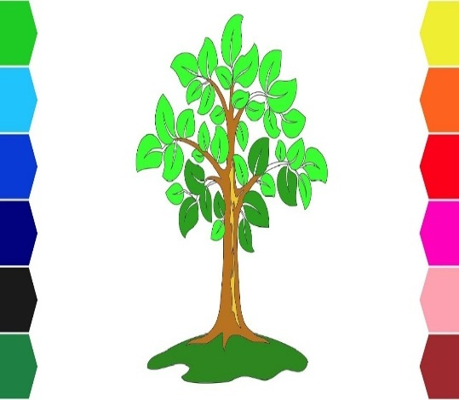



+ Các con nhìn lên màn hình và cho cô biết ở nhóm đối tượng thứ nhất có mấy bông hoa?(2 bông hoa) tương ứng với thẻ số mấy?( Số 2) các con tìm thẻ số một đặt dưới 2 bông hoa nào? Nhóm đối tượng thư 2, nhóm đối tượng thứ 3, nhóm đối tượng thứ 4.

Slide 26
+ Đây là cách sắp xếp của mấy đối tượng? Đó là những đối tượng nào? Được sắp xép theo qui tắc gì?
=> Đây là cách sắp xếp của 4 đối tượng theo quy tắc 2-1-1-1, đó là 2 bông hoa - 1 quả - 1 chiếc lá- 1 cây và lặp lại như vậy
- Cho trẻ nhắc lại cách sắp xếp.( hoa-hoa-quả-lá-cây và lặp lại như vậy)

Slide 27

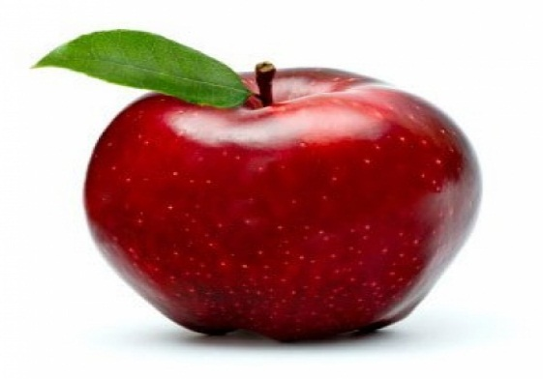

=> Như vậy có rất nhiều cách sắp xếp 3 hoặc 4 đối tượng theo các qui tắc như:1-1-1

Slide 28
Theo quy tắc: 1-2-3

Slide 29
Sắp xếp 4 đối tượng theo qui tắc 2- 1-1-1 và sự sắp xếp được lặp đi lặp lại theo 1 trình tự của 3 hoặc 4 đối tượng đó gọi là cách sắp xếp 3 hoặc 4 đối tượng theo qui tắc.

Slide 30

Sắp xếp theo ý thích.
Bây giờ các con hãy tự sắp xếp 3-4 đối tượng theo sự sáng tạo của mình nào.

Slide 31

c. Phần 3: Trò chơi củng cố.
Trò chơi 1: Ai thông minh

Slide 32







Trò chơi 1: Ai thông minh
(Trên màn hình cô có các cách sắp xếp theo qui tắc của 3, 4 đối tượng các con quan sát kỹ và phát hiện ra đối tượng còn thiếu và điền vào ô trống.)
Theo quy tắc 1-1-1-1.

Slide 33
Trò chơi 1: Ai thông minh
Theo quy tắc 1-2-3.

Slide 34

Trò chơi 2 : Bé khéo tay.
Cách chơi: Chia trẻ làm 3 nhóm ngồi vòng tròn cô chia cho nhóm 1 một rổ hạt vòng và nhiệm vụ của nhóm 1 là sắp xếp xâu các hạt vòng theo qui tắc 1-2-3 tạo thành chuỗi vòng làm quà tặng bác nông dân, nhóm 2 một rổ hoa có nhiệm vụ sắp xếp các cánh hoa theo qui tắc 1-1-1 thành bông hoa tặng bác nông dân, nhóm 3 một rổ hạt vòng nhiệm vụ của nhóm 3 là sắp xếp xâu các hạt vòng theo qui tắc 1-2-3 tạo thành chuỗi vòng làm quà tặng bác nông dân. Trong thời gian 1 bản nhạc.
- Luật chơi: Hết thời gian đội nào xâu hạt, ghép hoa theo đúng qui tắc và xếp được nhiều hơn là thắng cuộc.

Slide 35

3. Kết thúc: Nhận xét tuyên dương chuyển hoạt động cho trẻ hát bài
‘’Cháu yêu cô chú công nhân’’.

